Slide 1
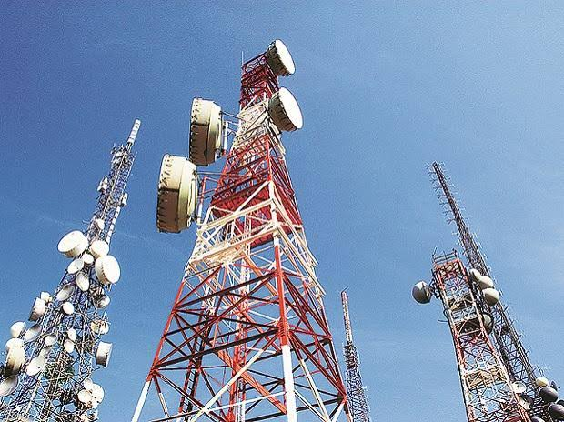
মাল্টিমিডিয়া ক্লাশে সবাইকে-

Slide 2
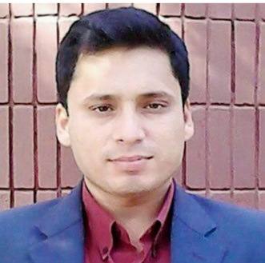
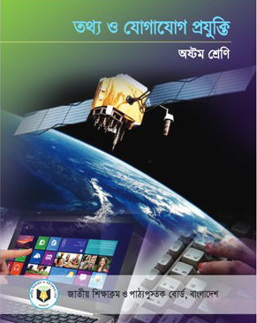
পরিচিতি
আরিফুল ইসলাম
সিনিয়র শিক্ষক,বীরগাঁও স্কুল এন্ড কলেজ
নবীনগর, ব্রাক্ষণবাড়িয়া
মোবাইলঃ ০১৬৭৩১৯৭৯০০
ICT4Eজেলা অ্যাম্বাসেডর,ব্রাহ্মণবাড়িয়া
arifislam775@gmail.com
শ্রেণিঃ ৮ম
বিষয়ঃ তথ্য ও যোগাযোগ প্রযুক্তি
অধ্যায়ঃ2য়, পাঠ-10,সময়ঃ ৫০মিনিট
তাঁরিখঃ ১১-০৪-২০২০

Slide 3
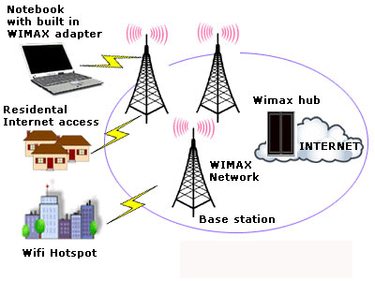
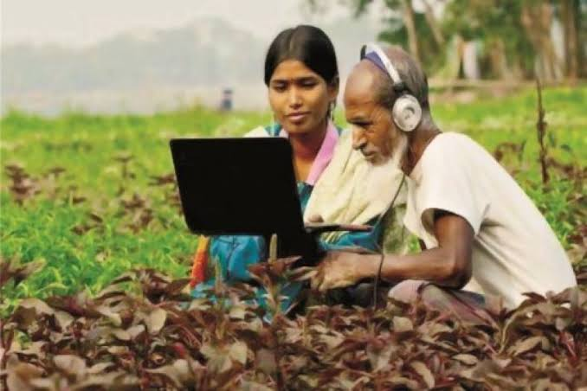
নিচের ছবি গুলো লক্ষ্য কর
ছবি দুটো দেখে তোমরা কী বুঝতে পারছো?

Slide 4
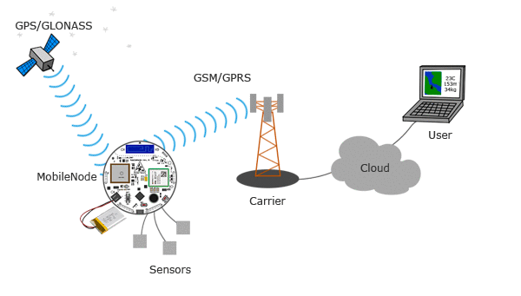
এনিমেশনটি একটু গভীরভাবে খেয়াল কর,কী হচ্ছে?

Slide 5
আজকের পাঠের আলোচনা
নেটওয়ার্কের ব্যবহার

Slide 6
এই পাঠ শেষে শিক্ষার্থীরা… 1.নেটওয়ার্ক ব্যবহারের ক্ষেত্রগুলো চিহ্নিত করতে পারবে; ২.নেটওয়ার্ক ব্যবহারের প্রয়োজনীয়তা বর্ণনা করতে পারবে; ৩.নেটওয়ার্ক ব্যবহার করে অনলাইনে তথ্য সংরক্ষণের প্রক্রিয়া ব্যাখ্যা করতে পারবে।
শিখনফলঃ-

Slide 7
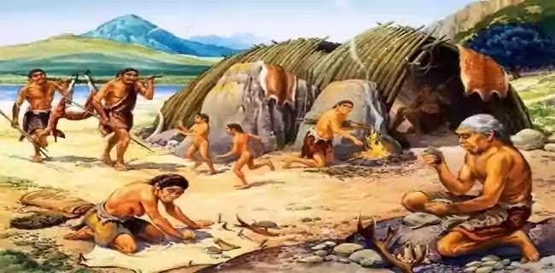
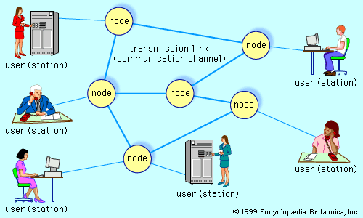
সামাজিক ভাবে মানুষের বসবাস
আদিতে মানুষের বসবাস
প্রযুক্তির যুগে মানুষের বসবাস

Slide 8
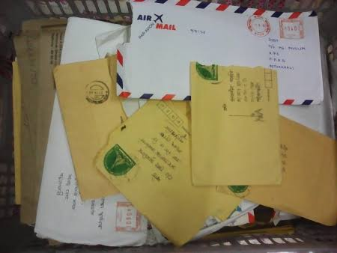
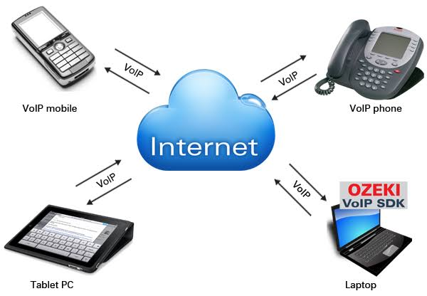
একই কাজ অতীত ও বর্তমান চিত্র
অতীত
বর্তমান
আগে একটি তথ্য সবার কাছে পৌছে দেয়া কঠিন ও অসম্ভব ছিল এখন তা মুহুর্তের মধ্যে সারা দেশ তথা পৃথিবীতে ছড়িয়ে দিতে পারি।

Slide 9
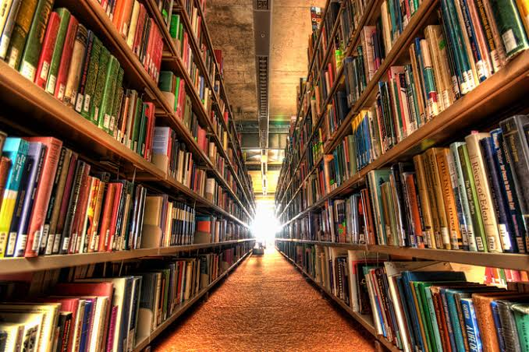
একই কাজ অতীত ও বর্তমান চিত্র
পূর্বে যার কাছে তথ্য যত বেশি ছিল, সে ছিল তত ক্ষমতাশালী।
নেটওয়ার্কের কারণে তথ্য এখন সবার জন্য উন্মুক্ত।

Slide 10
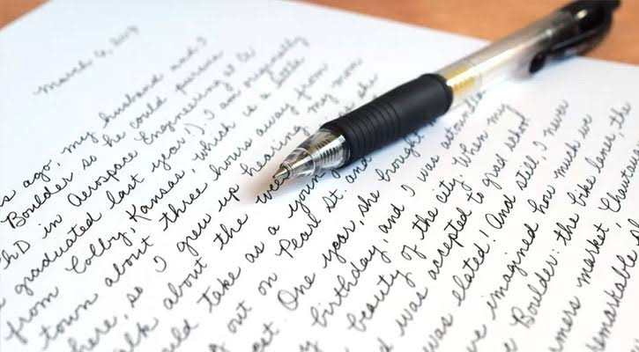
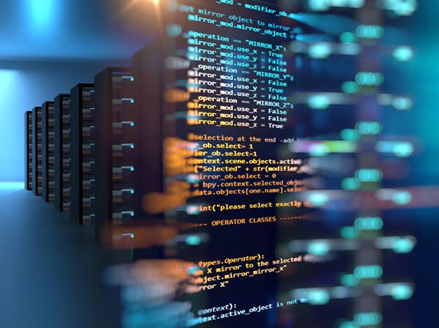
সময়ের অপচয় রোধ
এক সময় তথ্য কাগজে সংরক্ষণ করতো।
এখন ডেটাবেজ এ সংরক্ষণ করা হয়।

Slide 11
একক কাজ
মানুষ এখন তথ্য কোথায় সংরক্ষণ করে?
মানুষ এখন কোন যুগে বসবাস করে?

Slide 12
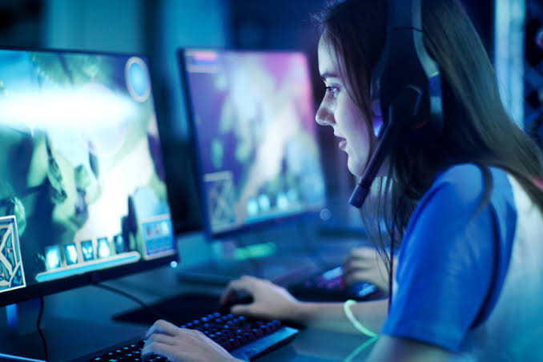
তথ্যকে সকলের কাছে উন্মুক্তকরণ
নেটওয়ার্ক ব্যবহার করে আঙ্গুলের টুকায় যে কেউ তথ্য রাখতে পারে এবং ব্যবহার করতে পারে।
কাগজ খুজে তথ্য বের করা নিরানন্দ ও সময় সাপেক্ষ।

Slide 13
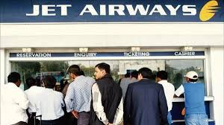
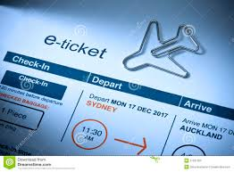
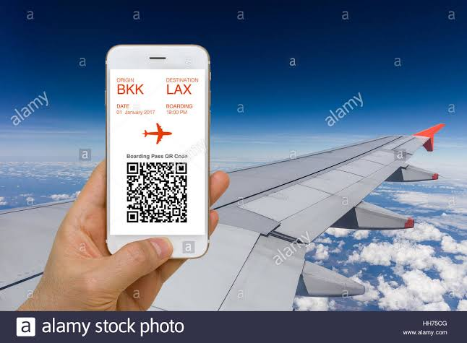
ই-টিকিটের যুগ
বিমান বন্দরে টিকেট হাতে নিয়ে যেতে হত।
ই-টিকিটের যুগে হাতে টিকিট নিয়ে যেতে হয় না।

Slide 14
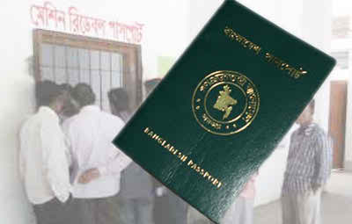
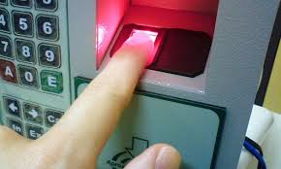
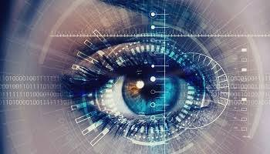
পাসপোর্টে নেটওয়ার্কের ব্যবহার
ভবিষ্যতে আঙ্গুলের ছাপ কিংবা চোখের রেটিনা স্ক্যান করে ডাটাবেজ থেকে সকল তথ্য নেবে,তখন পাসপোর্ট সাথে নিতে হবে না।
বর্তমানে বিদেশ ভ্রমনের যাত্রীর সাথে পাসপোর্ট নিতে হয়।

Slide 15
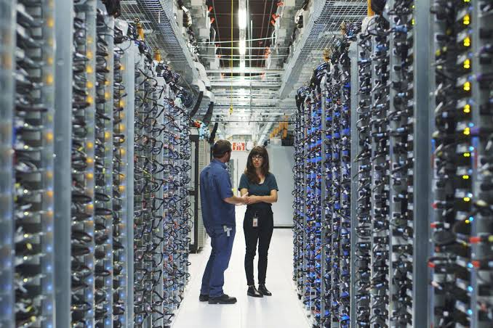
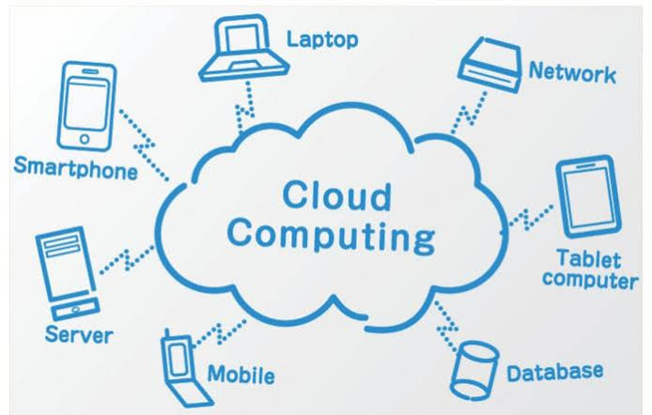
সার্ভার নেটওয়ার্কের ব্যবহার
একটি শক্তিশালী কম্পিউটার বা সার্ভার।যেখানে নেটয়ার্কের মাধ্যমে অনেক কম্পিউটার, সার্ভারে রাখা ডেটা,সফটওয়্যার ও মেমরি ভাগাভাগি করে দিতে পারে।

Slide 16
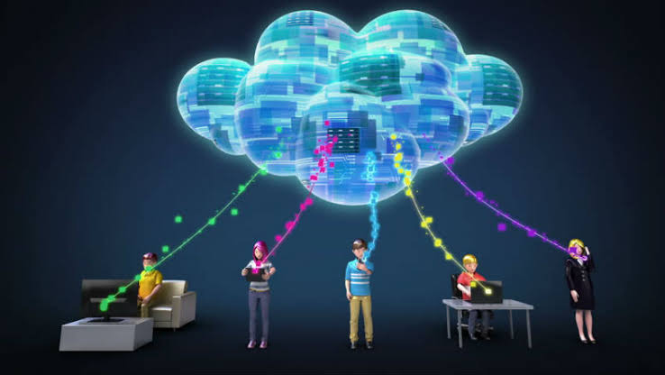
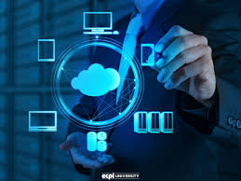
সার্ভার নেটওয়ার্কের ব্যবহার
সার্ভার থেকে মানুষ যে কোন মূল্যবান সফটওয়্যার বিনামূল্যে বা অত্যন্ত কম মূল্যে ব্যবহার করতে পারে।প্রয়োজন মনে করলে তথ্য নিজের কম্পিউটারে না রেখে সার্ভারে রেখে দিতে পারে।যাকে আমরা ক্লাউড কম্পিউটিং বলি।

Slide 17
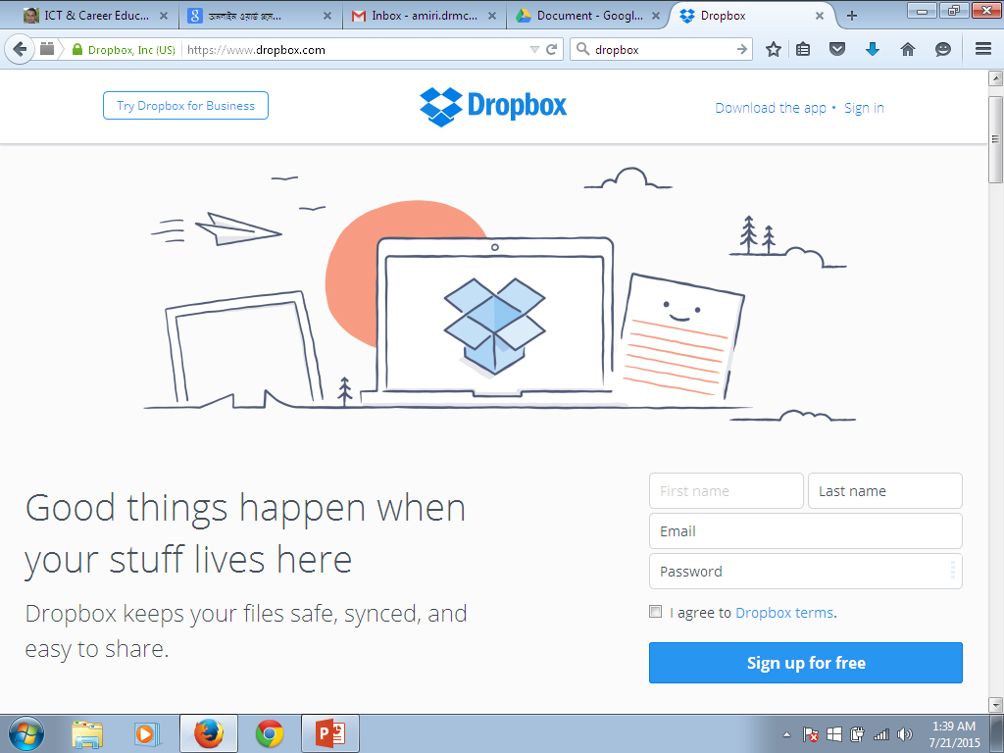
ড্রপবক্সের ব্যবহার
অনলাইনে বা Dropbox-এ কোন তথ্য বা ফাইল সংরক্ষণ করা যায়, যা পৃথিবীর যে কোন জায়গা থেকে ব্যবহার করা যায়

Slide 18
মূল্যায়ন
১.ড্রপবক্সের কাজ কী?
২.নেটওয়ার্ক ব্যবহারের ফলে আমাদের সামাজিক জীবনে কী পরিবর্তন এসেছে?

Slide 19
মূল্যায়ন
১.নেটওয়ার্কের সবচেয়ে বড় ব্যবহার কোনটি?
ক. তথ্যকে কার্যকরভাবে ব্যবহার খ.তথ্য প্রসেসিং করা গ. তথ্য সংগ্রহ করা ঘ.বিভিন্ন স্থানে পৌছে দেয়া
২.বর্তমানে তথ্যকে সবার কাছে পৌছে দেয়া যায় কোনটির মাধ্যমে?
ক. নেটওয়ার্কের মাধ্যমে
খ. ফ্যাক্স
গ.চিঠির মাধ্যমে
ঘ.পরিচতিদের মাধ্যমে
৩.বর্তমানে কিসের মাধ্যমে তথ্য সংগ্রহ করা হয়?
ক. খাতায় খ.বইয়ে গ. স্যাটেলাইট ঘ.ডাটাবেজে

Slide 20
মূল্যায়ন
৪.অতিরিক্ত খরচ থেকে বাঁচায় কোনটি?
ক. LAN খ.MAN গ. WAN ঘ. Cloud computing
৫.বর্তমানে পৃথিবীর বড় সম্পদ কোনটি?
ক. সোনা
খ.উৎপাদন যন্ত্র
গ.তথ্য
ঘ.খনিজ সম্পদ
৬.নিচের কোনটি সামাজিক নেটওয়ার্ক?
ক.Google খ.Yahoo গ. Facebook ঘ.EPOS

Slide 21
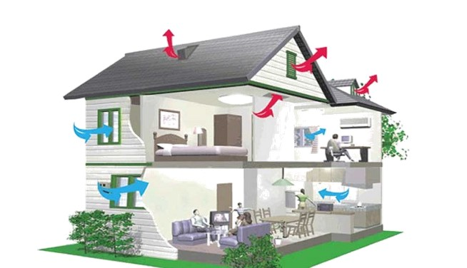
বাড়ির কাজ
দৈনন্দিন জীবনে তুমি কোন কোন ক্ষেত্রে নেটওয়ার্ক ব্যবহারের সুবিধা নিতে পার?

